Slide 1
আজকের পাঠে

Slide 2
শিক্ষক পরিচিতি
মোঃ এনামুল হক
প্রভাষক সমাজবিজ্ঞান
কাকনহাট কলেজ,গোদাগাড়ী,রাজশাহী।
Email- enamulbiroil@gmail.com

Slide 3
পাঠ পরিচিতি
শ্রেনীঃ- একাদশ-দ্বাদশ
বিষয়ঃ- সমাজবিজ্ঞান
অধ্যায়ঃ-পঞ্চম [ বাংলাদেশের অভ্যুদয়ের সামাজিক প্রেক্ষাপট]
পাঠঃ- ১ ও ২
তারিখঃ- ১০/০৮/২০১৭ ইং

Slide 4
এসো আমরা একটি ভিডিও দেখি

Slide 5
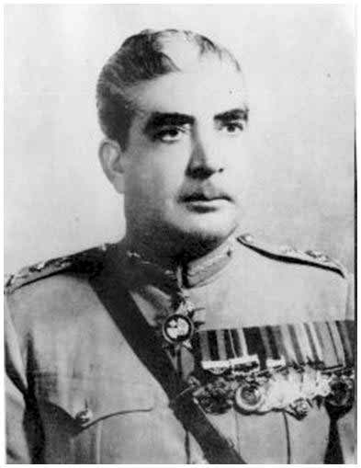
নিচের ছবি গুলি লক্ষ্য করি
আইয়ুব খান
ইয়াহিয়া খান

Slide 6
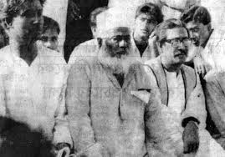
মাওলানা আব্দুল হামিদ খান ভাসানী

Slide 7
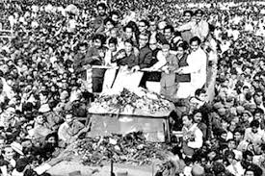
উত্তাল জনতা

Slide 8
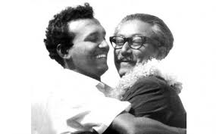
বঙ্গবন্ধু শেখ মজিবুর রহমান ও তোফায়েল আহমেদ,

Slide 9
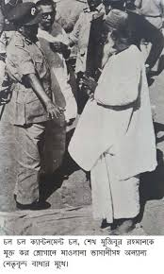
নিচের ছবি গুলি লক্ষ্য করি

Slide 10
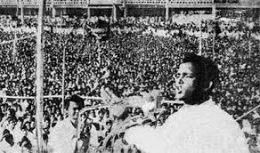
১৯৬৯ সালের গন-আন্দোলনের নায়ক ছাত্রনেতা মোঃ তোফায়েল আহমেদ

Slide 11
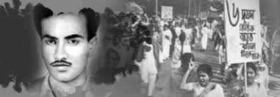
১৯৬৯ এর গন-অভ্যূস্থানে নিহিত ছাত্রনেতা আসাদ,

Slide 12
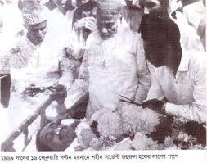
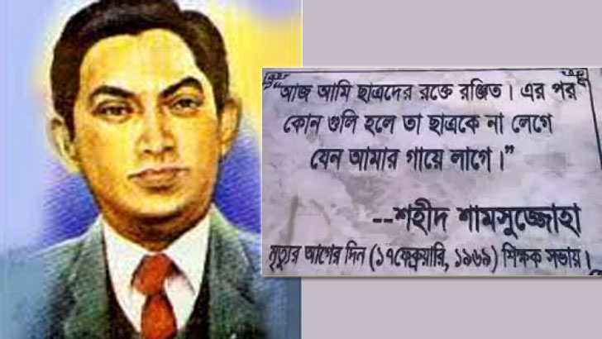
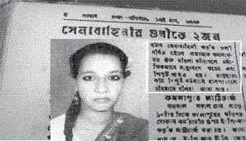

Slide 13
আজকের পাঠ
১৯৬৯ এর গণভ্যুত্থান

Slide 14
শিখনফল
১। গণভ্যুত্থানের বিবরণ দিতে পারবে
১। গণভ্যুত্থানের কারণ কি তা ব্যাখ্যা করতে পারবে?
২। গণঅভ্যুত্থানের লক্ষ্য ও উদ্দেশ্য ব্যাখ্যা করতে পারবে?
৩। ১৯৬৯ সালের গণভ্যুত্থানের ফলাফল মূল্যায়ন করতে পারবে?

Slide 15
বিষয়বস্তু উপস্থাপন
২৫মিনিট

Slide 16
১৯৬৯ এর গণঅভ্যুত্থান
১৯৬৮ সালের নভেম্বরে ছাত্র অসন্তোষকে কেন্দ্র করে পাকিস্তানের প্রেসিডেন্ট আইয়ুব খানের স্বৈরশাসনের বিরুদ্ধে যে আন্দোলনের সূত্রপাত হয় তা দ্রুত ছড়িয়ে পড়ে শহর এবং গ্রামের শ্রমিক-কৃষক ও নিম্ন-আয়ের পেশাজীবীসহ বিপুল সংখ্যক সাধারণ মানুষের মধ্যে। অন্তত একটি সাধারণ দাবি আইয়ুবের পতনকে কেন্দ্র করে তৎকালীন পাকিস্তানের সকল অংশের মানুষ একযোগে পথে নামেন। তবে শিল্পাঞ্চলের শ্রমিক এবং সাধারণভাবে নিম্ন ও মধ্য আয়ের পেশাজীবীদের মধ্যে আন্দোলন ক্রমাগতভাবে শোষণের বিরুদ্ধে সংগ্রামের রূপ পরিগ্রহ করতে থাকে। পাকিস্তানি রাষ্ট্রকাঠামোয় পূর্ববাংলার জাতিগত নিপীড়ন ও বঞ্চনা এবং তার বিপরীতে ১৯৪৮ সালের ভাষা আন্দোলন থেকে শুরু করে স্বায়ত্তশাসনের সংগ্রামসহ পরবর্তী বিভিন্ন পর্যায়ে গড়ে ওঠা স্বকীয় সত্তার বোধ ঊনসত্তরের গণঅভ্যুত্থান সৃষ্টিতে প্রত্যক্ষ প্রভাব রেখেছিল। বস্তত, ঊনসত্তরের গণঅভ্যুত্থান ছিল পাকিস্তান প্রতিষ্ঠা-পরবর্তীকালের সর্ববৃহৎ গণজাগরণ।

Slide 17
আটষট্টির ছাত্র অসন্তোষ গণআন্দোলনে রূপান্তরিত হয।মওলানা আবদুল হামিদ খান ভাসানী ঘোষিত গভর্নর হাউস ঘেরাও ও পরবর্তী দিনগুলোর কর্মসূচির মাধ্যমে। ৬ ডিসেম্বর ‘জুলুম প্রতিরোধ দিবস’ পালনের জন্য মওলানা ভাসানীর নেতৃত্বাধীন ন্যাশনাল আওয়ামী পার্টি (ন্যাপ), তোয়াহার নেতৃত্বাধীন পূর্ব পাকিস্তান শ্রমিক ফেডারেশন এবং আবদুল হকের নেতৃত্বাধীন পূর্ব পাকিস্তান কৃষক সমিতি যৌথ কর্মসূচির অংশ হিসেবে পল্টন ময়দানে এক জনসভার আয়োজন করে। জনসভার পর একটি বিরাট মিছিল গভর্নর হাউস ঘেরাও করে। সেখানে জনতার সাথে পুলিশের সংঘর্ষের সূত্র ধরে মওলানা ভাসানী পরদিন ঢাকা শহরে হরতাল আহবান করেন। ৮ ডিসেম্বর ভাসানী ও মোজাফফর আহমেদের নেতৃত্বাধীন দুই ন্যাপ, আওয়ামী লীগ, পিপলস পার্টি, নেজামে ইসলাম, জামায়াতে ইসলামসহ প্রধান বিরোধী দলসমূহের ডাকে গোটা পূর্ববাংলায় হরতাল পালিত হয়। ১০ ডিসেম্বর ৬ দফাপন্থি আওয়ামী লীগ আহুত ‘নির্যাতন প্রতিরোধ দিবস’ জোরেসোরে পালিত হয়। ১৪ ডিসেম্বরে ভাসানী ন্যাপের পক্ষ থেকে ঘোষণা করা হয় ঘেরাও আন্দোলনের কর্মসূচি। সে অনুযায়ী ২৯ ডিসেম্বর পাবনার ডিসির বাড়ি ঘেরাও করার মাধ্যমে ঘেরাও আন্দোলনের সূচনা ঘটে।

Slide 18
১৯৬৯ সালের ৪ জানুয়ারি পূর্ব পাকিস্তান ছাত্র ইউনিয়ন (মেনন গ্রুপ), পূর্ব পাকিস্তান ছাত্রলীগ ও পূর্ব পাকিস্তান ছাত্র ইউনিয়ন (মতিয়া গ্রুপ)-এর নেতৃবৃন্দ ‘ছাত্র সংগ্রাম কমিটি’ গঠন করে এবং তাদের ১১ দফা কর্মসূচি ঘোষণা করে। ১১ দফার মধ্যে ১৯৬৬ সালে শেখ মুজিবুর রহমান ঘোষিত আঞ্চলিক স্বায়ত্তশাসন সম্পর্কিত ৬ দফার সাথে ছাত্র সমস্যাকেন্দ্রিক দাবি দাওয়ার পাশাপাশি কৃষক ও শ্রমিকদের স্বার্থ সংক্রান্ত দাবিসমূহ অন্তর্ভুক্ত করা হয়। বস্ত্তত ১১ দফা কর্মসূচীর মাধ্যমে ছাত্র নেতৃবৃন্দ যে পদক্ষেপ গ্রহণ করেন তা ছিল অত্যন্ত সময়োপযোগী এবং এ কর্মসূচিকে কেন্দ্র করেই গুরুত্বপূর্ণ বিরোধী দলগুলোর মধ্যে একটি আন্দোলনগত ঐক্য প্রতিষ্ঠিত হয়। তাছাড়া এসময় থেকেই শেখ মুজিবের মুক্তি ও আগরতলা ষড়যন্ত্র মামলা প্রত্যাহারের বিষয়টি প্রাধান্য পেতে শুরু করে। ঢাকা বিশ্ববিদ্যালয় কেন্দ্রীয় ছাত্র সংসদ (ডাকসু)-সহ ছাত্র সংগ্রাম কমিটির পূর্ব বাংলার বিভিন্ন পর্যায়ের নেতৃবৃন্দ ঊনসত্তরে অত্যন্ত গুরুত্বপূর্ণ ভূমিকা পালন করেন।

Slide 19
বাংলাদেশের স্বাধীনতা-পূর্ব ইতিহাসে ঊনসত্তরের গণ-আন্দোলন ছিল একটি মাইলফলক। ছয়দফা আন্দোলনের ধারাবাহিক তীব্রতার কারণে পাকিস্তান সরকার আগরতলা ষড়যন্ত্রের নামে ‘রাষ্ট্র বনাম শেখ মুজিবুর রহমান’ সহ ৩৫ জনের বিরুদ্ধে মামলা করে। এতে শেখ মুজিবের প্রতি মানুষের সহানুভূতি ও সমর্থন বাড়তে থাকে। ১৯৬৭ সাল থেকেই ছাত্রলীগ ও ছাত্র ইউনিয়ন (মতিয়া) ও ছাত্র ইউনিয়ন (মেনন) শিক্ষা কমিশন রিপোর্ট, ছাত্রদের শিক্ষা জীবনের নানা সমস্যা ও বন্দিমুক্তি প্রভৃতি ইস্যুতে ঐক্যবদ্ধ কার্যক্রম গ্রহণ করতে থাকে। ১৯৬৮ সালের শেষ দিকে হরতাল ধর্মঘটের মাধ্যমে গণ-অসন্তোষের বহিঃপ্রকাশ ঘটে। ১৯৬৯ সালের ৫ জানুয়ারি এই ঐক্য প্রচেষ্টা ১১ দফা দাবিনামা প্রণয়নের ভেতর দিয়ে সুনির্দিষ্টরূপ লাভ করে।১১ দফা দাবিতে আন্দোলন গড়ে তোলার লক্ষ্যে গঠিত হয় ‘কেন্দ্রীয় ছাত্র সংগ্রাম পরিষদ’। ১৯৬৯ সালের ১৭ জানুয়ারি ছাত্র সংগ্রাম পরিষদের উদ্যোগে ঢাকা বিশ্ববিদ্যালয়ের বটতলায় আহূত ছাত্র সমাবেশের ভেতর দিয়ে সূচিত ছাত্র আন্দোলন অচিরেই গণ-অভ্যুত্থানে রূপ নেয় এবং ১৯৬৯ সালের ২২ ফেব্রুয়ারি আগরতলা ষড়যন্ত্র মামলা প্রত্যাহার ও কারাগার থেকে বঙ্গবন্ধু শেখ মুজিবুর রহমানের মুক্তিলাভের মাধ্যমে এর সফল সমাপ্তি ঘটে।

Slide 20
৬৯এর গণ-অভ্যুত্থানের কারণ
১।অর্থর্নৈতিক বৈষম্য
২।আইয়ুব খানের মৌলিক গণতন্ত্র
৩।সামরিক-বেসামরিক আমলাদের ক্ষমতা বৃদ্ধি
৪।আগরতলা ষঢ়যন্ত্র মামলার প্রভাব
৫।সরকারের দমন নীতি
৬।প্রশাসনের বিভিন পর্যায়ে ব্যাপক দুর্নীতি
৭।জাতীয়তাবাদী চিন্তা-চেতনার প্রসার
৮।ছয় দফা আন্দোলনের প্রভাব
৯।স্বায়ত্বশাসন প্রতিষ্ঠার দাবি উপেক্ষা
১০।ছাত্রসমাজের ১১ দফা দাবি

Slide 21
1969 সালের প্রধান প্রধান ঘটনাপঞ্জী
৪ জানুয়ারি: সর্বদলীয় ছাত্র সংগ্রাম পরিষদ তাদের ঐতিহাসিক ১১ দফা কর্মসূচী পেশ করেন।
৭ ও ৮ জানুয়ারি: গণতন্ত্র প্রতিষ্ঠার পক্ষে রাজনৈতিক ঐক্য ডেমোক্রেটিক অ্যাকশন কমিটি বা ড্যাক (DAC) গঠিত হয়।
২০ জানুয়ারি: ছাত্রদের মিছিলে গুলিবর্ষনের ঘটনায় নিহত হন ছাত্র আসাদুজ্জামান।
২৪ জানুয়ারি: পুলিশের গুলিতে নিহত হন কিশোর ছাত্র মতিয়ুর রহমান-সহ আরো অনেকে।
১৫ ফেব্রুয়ারি: কুর্মিটোলা ক্যান্টনমেন্টে আটক আগরতলা ষড়যন্ত্র মামলার অন্যতম আসামী সার্জেন্ট জহুরুল হক কে হত্যা ।
১৮ ফেব্রুয়ারি: রাজশাহী বিশ্ববিদ্যালয়ের শিক্ষকদের মৌন মিছিলে গুলি চালালে নিহত হন শিক্ষক ড. শামসুজ্জোহা।
২১ ফেব্রুয়ারি: আগরতলা ষড়যন্ত্র মামলা প্রত্যাহার।
২৬ ফেব্রুয়ারি: বিরোধী নেতৃবৃন্দের সাথে আলোচনার জন্য আইয়ুব খান গোলটেবিল বৈঠক আহবান করেন। পরবর্তীতে গোলটেবিল বৈঠক ব্যর্থ হলে আইয়ুব খান পদত্যাগ করেন।

Slide 22
ঊনসত্তরের গণঅভ্যুত্থানে শহীদদের তালিকা
৮ ডিসেম্বর ১৯৬৮: নীলক্ষেতে ওয়াবদার কর্মচারী আব্দুল মজিদ ও গুলিস্তানে সাইকেল মিস্ত্রি আবু।
৯ ডিসেম্বর ১৯৬৮: ফৌজদার হাটে শ্রমিক মুসা মিয়া।
২৯ ডিসেম্বর ১৯৬৮: হাতির দিয়ায় কৃষক মিয়া চাঁন, হাসান আলী, চেরাগ আলী এবং শিক্ষক সিদ্দিকুর রহমান।
১৮ জানুয়ারি ১৯৬৯ :রূপগঞ্জে ছাত্র হাফিজ আহমেদ।
২০ জানুয়ারি ১৯৬৯: ঢাকা মেডিকেল কলেজের সামনে ছাত্র ও কৃষক সংগঠক মোহাম্মদ আসাদুজ্জামান আসাদ।
২৪ জানুয়ারি ১৯৬৯: সেক্রেটারিয়েটের সামনে ছাত্র মতিয়ুর রহমান মল্লিক,রচ্স্তম আলী ও ময়মনসিংহে ছাত্র আলমগীর মনসুর এবং চট্টগ্রামে শ্রমিক হাসানুজ্জামান ও জানু মিঞা।
২৫ জানুয়ারি ১৯৬৯: নাখালপাড়ায় গৃহবধু আনোয়ারা বেগম, তেজগাঁতে ছাত্র আব্দুল লতিফ, ধানমণ্ডি এলাকায় চাকুরীজীবি রহিমদাদ।
২৬ জানুয়ারি ১৯৬৯: ঢাকায় শ্রমিক সরল খান, শিমুলিয়া রেলস্টেশনে আনোয়ার আলী, সিদ্দিরগঞ্জে জুলহাস শিকদার।
২৭ জানুয়ারি ১৯৬৯ :গৌরিপুরে ছাত্র হারচ্ন আব্দুল আজিজ।
৩০ জানুয়ারি ১৯৬৯ :জাজিরায় ছাত্র আলাউদ্দীন ও নৌকার মাঝি আব্দুল জব্বার মাঝি
১ ফেব্রুয়ারি ১৯৬৯ :জলির পাড় ছাত্র মহানন্দ সরকার ছাত্র।
৫ ফেব্রুয়ারি ১৯৬৯: ঢাকায় শ্রমিক আব্দুল আলী।
৬ ফেব্রুয়ারি ১৯৬৯: রাজারগাঁও ছাত্র মজিবর রহমান ও কামাল উদ্দীন আকন্দ।
১৫ ফেব্রুয়ারি ১৯৬৯ :নবীনগর, নারায়নগঞ্জে ছাত্র মাজাহার আহমেদ ও ঢাকা সেনানিবাসে সৈনিক সার্জেন্ট জহুরুল হক।
১৭ ফেব্রুয়ারি ১৯৬৯ :নাজিরা বাজারে প্রেসকর্মী ইসহাক।
১৮ ফেব্রুয়ারি ১৯৬৯ :সোনাদিঘীর পাড়, রাজশাহীতে সিটি কলেজ ছাত্র ও ছাত্রনেতা নূরুল ইসলাম খোকা , রামেক হাসপাতালে শিক্ষক ড. মোহাম্মদ শামসুজ্জোহা ও নাজিরাবাজারে চাকুরীজীবি রহমতুল্লাহ।

Slide 23
১৯৬৯এর গণঅভ্যুত্থানের লক্ষ্য ও উদ্দেশ্য
ছাত্রসংগ্রাম পরিষদের ১১ দফা দাবি ছিল বাঙ্গালী স্বায়ত্বশাসনের দাবি। বাঙ্গালী জাতি
সত্তার বিকাশ ঘটানোর দাবি। সমগ্র বাংগালী জাতি এ আন্দোলনে অংশ নিয়ে নিজেদের
অধিকার কে আদায় করেছে। ১১ দফা কর্মসুচি বাস্তাবায়ন ও আওগরতলা ষড়যন্ত্র
মামলার আসামি বঙ্গবন্ধুর মুক্তির জন্য গণঅভ্যুত্থান সারা দেশে ছড়িয়ে পড়ে। সে
আন্দোলনের প্রধান উদ্দেশ্য হল নিম্নরুপঃ
১। গণতন্ত্রের পুর্ণবাস্তবায়ন।
২। স্বায়ত্বশাসন প্রতিষ্ঠা।
৩। সকল গণবিরোধী ও অশুভ শক্তির মুলোৎপাটন।
৪। সামরিক-বেসামরিক আমলাতন্ত্রের কতৃত্ব লোপ।
৫। সকল মিথ্যা মামলা প্রত্যাহার ও বঙ্গবন্ধুসহ অন্যান্য আসামীদের অবিলম্বে মুক্তি দেওয়া।
৬। পাকিস্তানের দুই অংশের মধ্যকার বৈষম্য দুরীকরণ।

Slide 24
১৯৬৯ সালের গণভ্যুত্থানের ফলাফল
৬৯ গণভ্যুথানের ফলাফল ছিল প্রত্যক্ষ। দ্রুত আগরতলা ষড়যন্ত্র মামলা প্রত্যাহার করা হয়। বঙ্গবন্ধু
শেখ মুজিবুর রহমানসহ অন্যান্যদের মুক্তি দেওয়া হয়। আন্দোলন চলাকালীন সময়ে আইয়ুব
খানের পতন ঘটে। জেনারেল ইয়াহিয়া খান ক্ষমতায় আসলেও টিকে থাকতে পারেনি। গণঅভ্যুথানের
ফলাফল ছিল সুদুরপ্রসারীঃ
১। গণঅভ্যুত্থানের প্রেক্ষিতে বাংগালী জাতীয়তাবাদ আরো বেশী সুসংহত হয়।
২।স্বৈরাচার বিরোধী প্রবল মনোভাবের সৃষ্টি হয়।
৩।আগরতলা মামলা প্রত্যাহার ও সকল রাজবন্দীদের মুক্তি দিতে বাধ্য হন।
৪। সরাসরি সমাজতান্ত্রিক সমাজ প্রতিষ্ঠার দাবি স্পষ্টভাবে সামনে আসে।
৫।আয়ুব-মোনায়েম খানের স্বৈরচারী শাসনের অবসান ঘটে।
৬। পাকিস্তান রাষ্ট্রের বিরুদ্ধে পুর্ব বাংলার জনগণের রায় পরিস্কার হয়।
৭। গণভ্যুত্থানের মুখে পাকিস্তানের সামরিক-বেসামরিক আমলাতন্ত্রের কর্তৃত্ব খর্ব হয়।

Slide 25
গণভ্যুত্থানের ফলাফল
৮। আন্দোলনের মুখে পাকিস্তানি শাসক গোষ্ঠী দুর্বল হয়ে পড়ে এবং ১৯৭০ সালের নির্বাচন ঘোষণা করতে বাধ্য হয়।
৯। পুর্ব পাকিস্তান আঞ্চলিক বৈষম্য থেকে মুক্তি পায়।
১০। পরবর্তী স্বাধীনতা সংগ্রামের উৎসাহ উদ্দীপনা বাঙ্গালীরা গণভ্যুত্থান থেকে শিক্ষা পায়।
১১। এ অভ্যুত্থান ছিল শোষকের হাত থেকে শোষিতের অর্থনৈতিক, রাজনৈতিক অধিকার আদায়ের হাতিয়ারস্বরুপ।
১২।বঙ্গবন্ধু শেখ মুজিবুর রহমান বাংলার অবিসংবাদিত নেতায় পরিণত হয়।
১৯৬৯ সালের গণঅভ্যুত্থান বাংগালি জাতির জাতীয়তাবোধের বিকাশ ঘটেয়েছিল এবং
স্বাধীনতা অর্জনের পেছনে অনুপ্রেরনা যুগিয়েছিল। এজন্য পুর্ব বাংলার ওপর থেকে
পশ্চিমা স্বার্থানেষী মহলের আধিপত্যের অবসান এবং স্বাধীন সার্বভৌম বাংলাদেশ
গঠনের পেছনে উনসত্তরের গণঅভ্যুত্থান ও গণআন্দোলনের গুরুত্ব অপরিসীম।

Slide 26
দলীয় কাজ
১৫ মিনিট
৬৯এর গণ-অভ্যুত্থানের পেছনে একাধিক কারণ নিহিত ছিল-ব্যাখ্যা করো।
পদ্মা দলঃ
১৯৬৯এর গণ-অভ্যুত্থানের উদ্দেশ্য ও লক্ষ্য বর্ণনা করো।
মেঘনা দল
১৯৬৯এর গণ-অভ্যুত্থানের সামাজিক গুরুত্ব ব্যাখ্যা করো।
যমুনা দল

Slide 27
মুল্যায়ন
৭ মিনিট
১।১৯৬৯সালের গণ-অভ্যুত্থানের সবচেয়ে বড় কারণ কী ছিল?
ক) বাঙ্গালী জাতীয়তাবাদী চিন্তা-চেতনার বিকাশ
খ)পাকিস্তানী জাতীয়তাবাদী চিন্তা-চেতনার বিকাশ
গ)মুসলিম জাতীয়তাবাদী চিন্তা-চেতনার বিকাশ
ঘ)হিন্দু জাতীয়তাবাদী চিন্তা-চেতনার বিকাশ
২।১৯৬৯সালে ছাত্রনেতা তোফায়েল আহমেদ জনতার পক্ষ থেকে শেখ মুজিবুর রহমানকে কোন উপাধিতে ভূষিত করেন?
ক) দেশবন্ধু খ) বঙ্গবন্ধু
গ) শেরে বাংলা ঘ) শেরে পাকিস্তান
৩।ছাত্রনেতা আসাদুজ্জামান খান পুলিশের গুলিতে নিহত হন কবে?
ক) ১৯৬৯ সালের ২২ শে জানুয়ারী
খ) ১৯৬৯ সালের ২১ শে জানুয়ারী
গ) ১৯৬৯ সালের ২০ শে জানুয়ারী
ঘ) ১৯৬৯ সালের ১৯শে জানুয়ারী

Slide 28
৪। আগরতলা মামলায় বংগবন্ধু শেখ মুজিবুর রহমানকে কী অভিযোগে অভিযুক্ত করা হয়?
ক) দেশদ্রোহী খ) বিচ্ছিন্নতাবাদী
গ) ষড়যন্ত্রকারী ঘ) আইয়ুব খানকে উচ্ছেদের ষড়যন্ত্র
৫। পাকিস্তানের বিরোধী রাজনৈতিক দলগুলোর একটি মৌলিক দাবি কী ছিল?
ক) শেখ মুজিবুর রহমানকে বিচারের সম্মুখীন করা
খ) আইয়ুব খানের পতন
গ) আইয়ুব খানকে উন্নয়নমুলক কাজে সহায়তা করা
ঘ) প্রদেশগুলোতে স্বায়ত্বশাসন প্রতিষ্ঠা করা
৬। ১৯৬৯ সালের গণঅভ্যত্থানের সময় ছাত্র সংগ্রাম পরিষদের সভাপতি ছিলেন?
ক)তোফায়েল আহমেদ খ) নাজিম কামরান চৌধুরী
গ) আব্দুর রউফ ঘ) খালেদ মোঃ আলী
৭। আইয়ুব খানের আগরতলা ষড়যন্ত্র মামলা প্রত্যাহার করেন?
ক) ২২/০২ ১৯৬৯ খ) ২৩/০২/১৯৬৯ গ) ২১/০২/১৯৬৯ ঘ) ২০/০২/১৯৬৯

Slide 29
৮। শেখ মুজিবুর রহমানকে বঙ্গবন্ধু উপাধী প্রদান করেন কে?
ক) তোফায়েল আহমেদ খ) নাজিম কামরান চৌধুরী
গ) আব্দুর রউফ ঘ) খালেদ মোঃ আলী
৯।। রাজশাহী বিশ্ববিদ্যালয়ের শিক্ষক ডঃ শামসুজ্জামান পুলিশের গুলিতে নিহত হন কোন তারিখে?
ক) ২০/০২ /১৯৬৯ খ) ১৯/০২/১৯৬৯
গ) ১৮/০২/১৯৬৯ ঘ) ১৭/০২/১৯৬৯
১০। পাক-সরকার শেখ মুজিবুর রহমান সহ সকল রাজবন্দিকে বিনা শর্তে মুক্তি দিয়েছিল কেন?
ক) গণআন্দোলনের জন্য খ) গোল্টেবিল বৈঠকের জন্য
গ) ছয় দফা দাবির জন্য ঘ) একুশ দফা দাবির জন্য
১১। আইয়ুব সরকার আগরতলা ষড়যন্ত্র মামলায় কাকে প্রধান আসামী করেন?
ক) শহীদ সোহরাওয়ার্দী খ) শেখ মুজিবুর রহমান
গ)এ কে ফজলুল হক ঘ) তোফাজ্জল হক

Slide 30
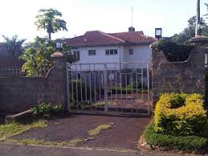
বাড়ির কাজ
স্বাধীন বাংলাদেশের অভ্যুদ্বয়ে ১৯৬৯ এর গণ-অভ্যুত্থান গুরুত্বপুর্ণ ভূমিকা রেখেছিল-ব্যাখ্যা কর।

Slide 31
ধন্যবাদ

